Slide 2
20 ans de responsabilisation
Evolution et état d'avancement sur le plan de l’ICT

Slide 3
Parties concernées
> 11 millions de citoyens
> 1 million d'indépendants
> 220.000 employeurs
3.000 acteurs chargés de
la protection sociale

Slide 4
Importance d’une gestion adéquate de l’information
Efficacité de la politique
systèmes d'information pour
l’appui à la politique
la recherche
l’évaluation de la politique
la mise en œuvre stratégique des systèmes d'information pour
éviter le non-recours aux droits (octroi automatique)
l’inclusion sociale
éviter et lutter contre la fraude
la continuité de l’octroi de droits
…
Exécution efficace de la politique
excellence opérationnelle
gestion et protection des données
collecte unique et validation
correctes et disponibles à temps
réutilisables et partagées (« philosophie des blocs Lego »)
processus
déterminé par les évènements
chaînes de processus
répartition des tâches entre acteurs en fonction des compétences
architecture
Architecture Orientée Service
modularité et encapsulation
synergies via technologies cloud et container

Slide 5
Réseau d’échange de données
Entreprises d’utilité publique et transports, ....
SFP
INASTI & CASTI
SIGEDIS
ONSS
SPF SS
AIS & FSE
SPP IS & CPAS
Villes & communes
SPF ETCS
FAMI-FED
ONEM & OA
FEDRIS & assu-reurs
Services publics fédéraux
CIN & CS
ONVA & CSV
INAMI
Reg. nat.
Ré-gions
Commu-nautés

Slide 6
Fonction de régie de la BCSS
définir et diffuser
la vision en matière de prestation de services électronique intégrée dans le secteur social
les principes de base communs en matière de gestion et de sécurité de l'information
coordonner l'optimisation des processus
gestion de programmes et projets
déterminer, implémenter et gérer la plateforme de collaboration électronique sécurisée
gestion du changement, formation et coaching
gestion d'un répertoire des références comme base pour l'organisation de l'échange électronique de données
intervenir en tant que tiers de confiance pour le codage et l'anonymisation de données

Slide 7
Simplification de processus
entre 3.000 acteurs concernés par la protection sociale
800 formulaires papier
220 processus électroniques
entre 3.000 acteurs concernés par la protection sociale d’une part et 220.000 employeurs d’autre part
80 formulaires papier
30 processus électroniques
=> limité à 3 moments et si possible d'application à application
- la déclaration immédiate d'emploi et de préavis (uniquement par voie électronique)
- la déclaration trimestrielle relative au salaire et au temps de travail (uniquement par voie électronique)
- la survenance d'un risque social (par voie électronique ou sur papier)

Slide 8
Simplification de processus
messages électroniques en moyenne réduits à 1/3 des rubriques des formulaires papier
Bureau du plan : les charges pour les entreprises sur le plan des formalités administratives dans le secteur social ont diminué de > 1 milliard € par an
1 milliard €

Slide 9
Extension progressive
Entreprises d’utilité publique et transports, ...
SFP
SIGEDIS
INASTI & CASTI
ONSS
SPF SS
AIS & FSE
SPP IS & CPAS
Villes & communes
SPF ETCS
FAMI-FED
ONEM & OA
FEDRIS & assu-reurs
Services publics fédéraux
CIN & CS
ONVA & CSV
INAMI
Reg. nat.
Ré-gions
Commu-nautés

Slide 10
Etat d'avancement
21,8 millions de personnes inscrites dans le répertoire des références
242,5 millions de dossiers actifs dans le répertoire des références
chaque personne est en moyenne connue auprès de 12,89 acteurs
1.116.728.304 messages échangés en 2017

Slide 11
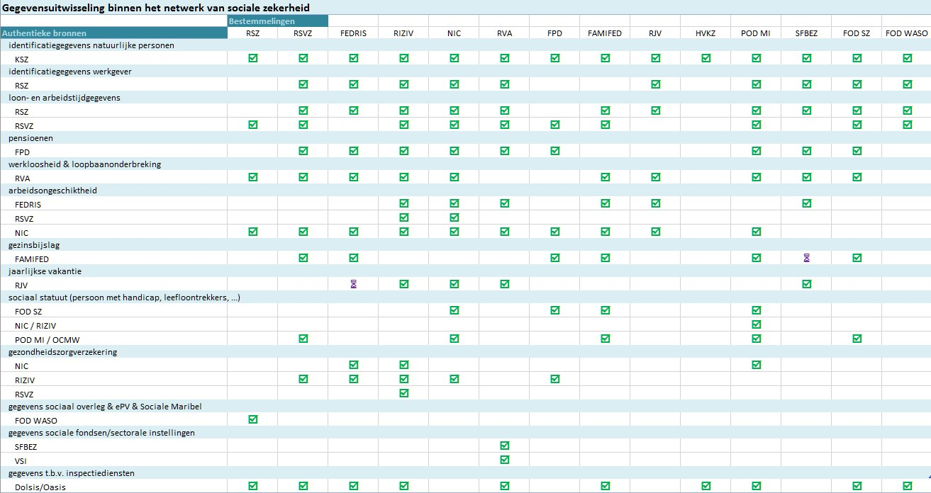
Etat d'avancement

Slide 12
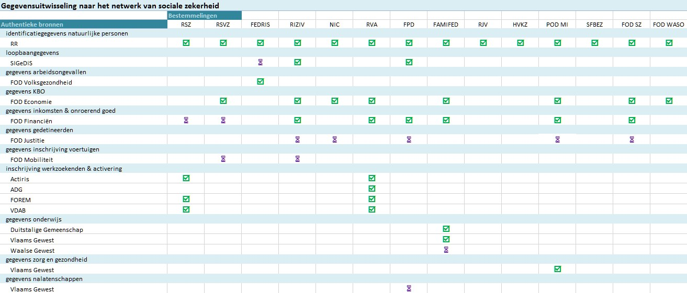
Etat d'avancement

Slide 13
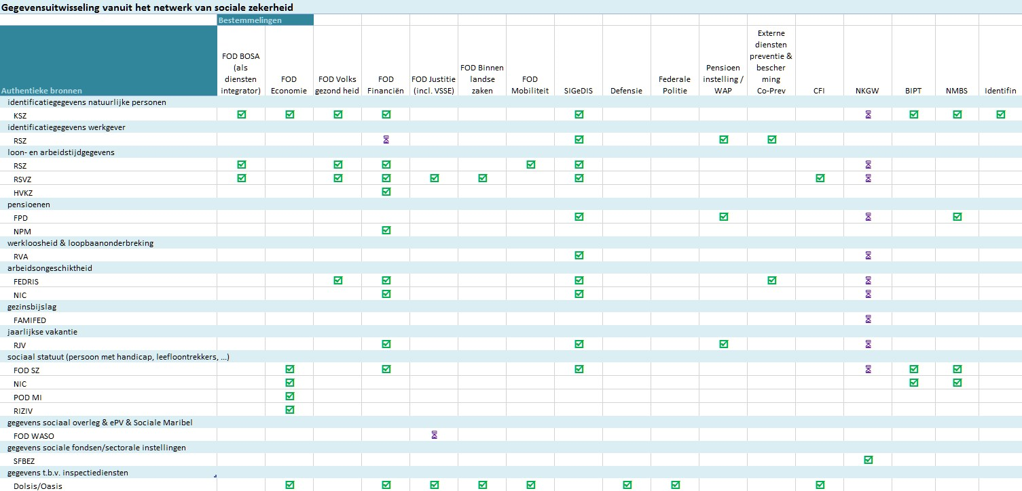
Etat d'avancement

Slide 14
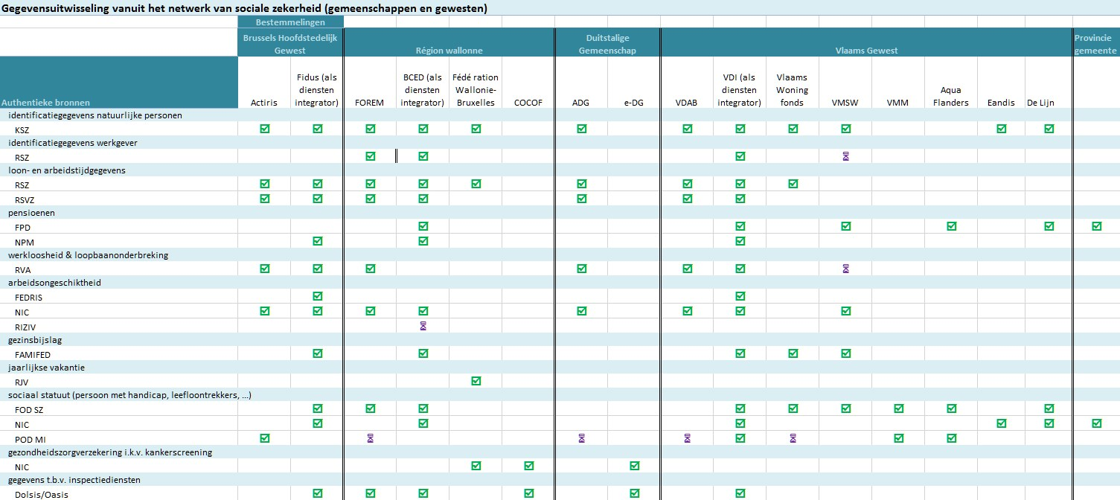
Etat d'avancement

Slide 15
Modélisation des données et « only once »
modélisation des informations (« philosophie des blocs Lego »)
d'une façon qui se rapproche le plus possible de la réalité
de sorte qu'elles puissent être utilisées de manière multifonctionnelle
collecte unique des informations auprès des citoyens et des entreprises en coordination avec tous les acteurs
via un canal choisi par les citoyens et les entreprises
de préférence d'application à application
avec la possibilité d'un contrôle de qualité par celui chez qui les informations sont recueillies avant le transfert des informations

Slide 16
Répartition des tâches et réutilisation
répartition des tâches entre les acteurs du secteur social en ce qui concerne
la collecte
la validation
la gestion
l’enregistrement des informations dans des sources authentiques
l'initiative de l’échange de données (pull et push)
obligation de signaler les erreurs présumées dans les informations à l’acteur chargé de les valider
utilisation proactive des informations pour
l’octroi automatique de droits
la pré-introduction de données lors de la collecte d’informations
la communication ciblée d’informations aux intéressés

Slide 17
Customer centricity
services intégrés
adaptés à la situation concrète de l’utilisateur et si possible personnalisés
proposés à l'occasion d'événements se produisant au cours de la vie de l’utilisateur (naissance, école, travail, déménagement, maladie, pension, décès, création d'une entreprise, …)
tous niveaux de pouvoir, services publics et instances privées confondus
axés sur les propres processus
avec un minimum de coûts et de formalités administratives
si possible offerts de manière automatique
avec un apport actif de l'utilisateur (selfservice - autonomie - suivi)
offerts de manière performante et conviviale
fiables, sécurisés et disponibles en permanence
via les canaux choisis par l’utilisateur (voie électronique, voie électronique mobile, téléphone, contact direct, ...)

Slide 18
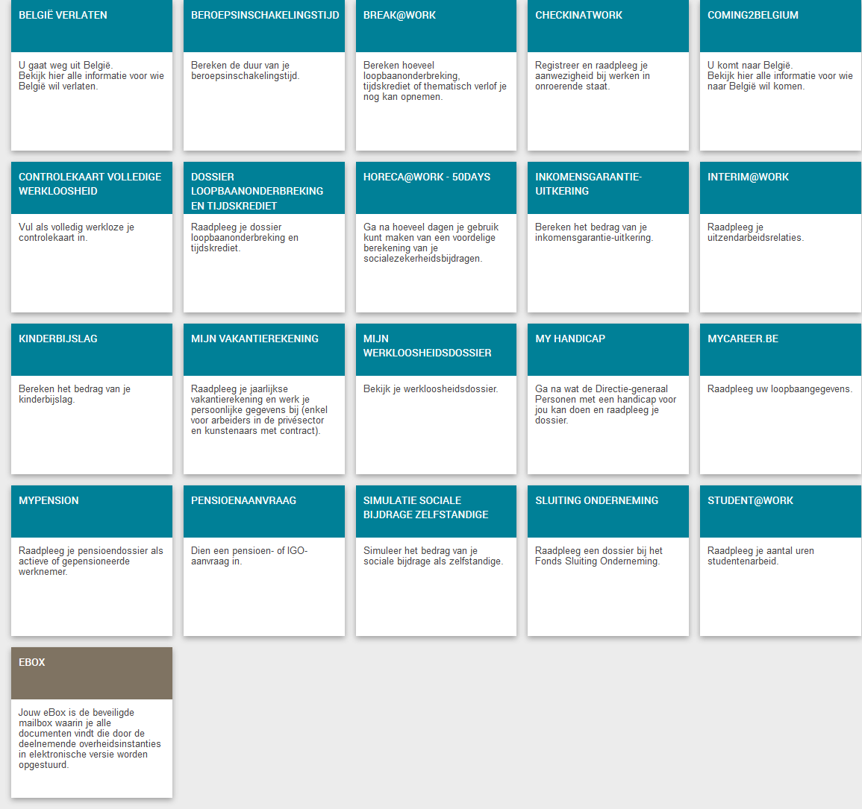
Customer centricity

Slide 19
Sécurité & privacy by design
toute communication de données à caractère personnel à des tiers requiert une autorisation du Comité de sécurité de l’information
les autorisations de communication de données à caractère personnel sont publiques
tout échange électronique concret de données à caractère personnel fait l'objet d'un contrôle préventif de la conformité aux autorisations en vigueur par la BCSS
service de sécurité de l'information auprès de chaque acteur, avec une mission de conseil, de stimulation, de documentation et de contrôle
ensemble de mesures structurelles, organisationnelles, juridiques et techniques qui sont décrites dans des policies sur la base de la norme ISO 27xxx

Slide 20
Sécurité & privacy by design
soutien par une série de services de base communs relatifs à la sécurité de l'information (gestion des utilisateurs et des accès, chiffrement, ...)
tout échange électronique de données à caractère personnel fait l’objet de logging afin de pouvoir éventuellement tracer par la suite tout usage impropre
chaque fois que les informations sont utilisées pour une décision, les informations utilisées sont communiquées lors de la notification de la décision
toute personne a un droit d’accès et, si les données sont incorrectes, de rectification de ses propres données à caractère personnel

Slide 21
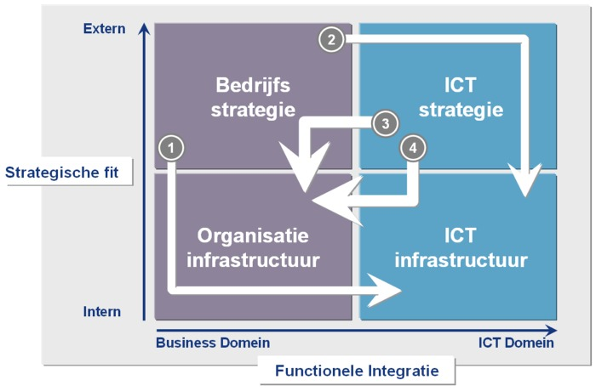
Mise en œuvre stratégique de l’ICT

Slide 22
Gouvernance
vision, principes de base et certains projets sont repris dans les dispositions communes des contrats d’administration de toutes les IPSS
le Comité général de coordination élabore chaque année un programme coordonné de priorités à partir de l’input de tous les acteurs du secteur social
le Comité de gestion de la BCSS est composé de représentants des différents acteurs du secteur social de sorte à
bénéficier de leur confiance
garantir un fonctionnement orienté vers le client
de nombreux « shared services » via l’asbl Smals, dont les IPSS sont membres et gestionnaires

Slide 23
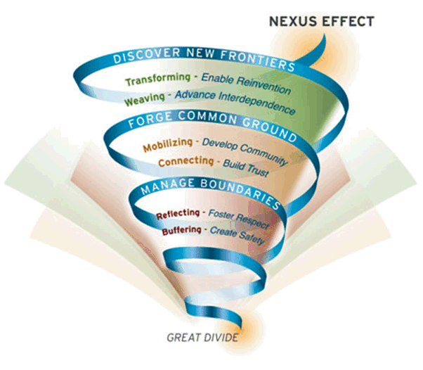
Effet Nexus
Source: MIT Sloan

Slide 24
Réutilisation du modèle
en Belgique
Régions et Communautés
Intégrateur de service flamand
Banque Carrefour pour la Wallonie et la Fédération Wallonie-Bruxelles
Fidus (Bruxelles)
Plate-forme eHealth
source d'inspiration pour les développements à l’étranger, principalement à l’initiative de la Banque mondiale
Argentine
Bulgarie
Pays-Bas
Japon
Union européenne
…

Slide 25
Synergie : G-Cloud
Applications métier
Core business (déclarations, processus métier, ...)
Applications standard & composants
Site web | Gestion des accès | Logiciel de traduction | …
Partage
Plateformes applicatives
Open Source | IBM | Microsoft| Oracle | SAS | …
Partage
Infrastructure logicielle
Virtualisation | Security | Mail | VoIP | …
Partage
Infrastructure matérielle
Data centers | Computing | Network | Storage
Partage

Slide 26
Avantages G-Cloud
effets d’économie d’échelle
efficacité accrue
qualité accrue
disponibilité accrue
coût inférieur (infrastructure, licences de logiciels, supervision, ...)
respect de la confidentialité et protection des données
axé davantage sur le business et flexibilité pour atteindre les objectifs
plus de poids vis-à-vis des fournisseurs
mutualisation des connaissances et des ressources
évolution technologique disponible plus rapidement pour tous

Slide 27
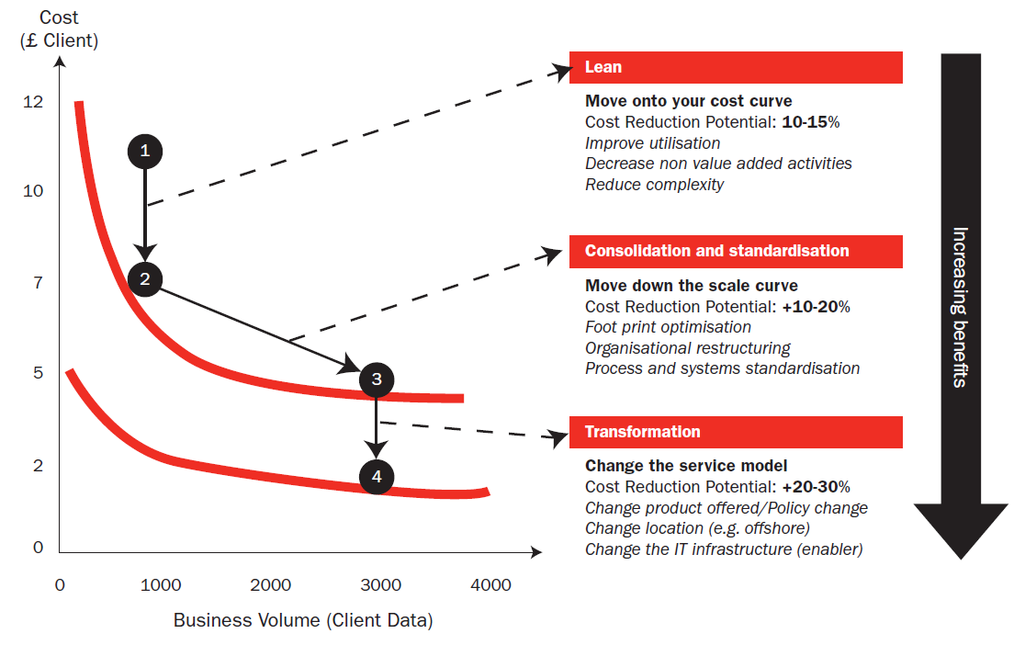
Transformation
Source : Booz Allen Hamilton

Slide 28
Facteurs critiques de succès
Penser à la valeur ajoutée
Equilibre stabilité - changement
Collaborer en confiance
Optimisation de la chaîne de processus
Recherche active de synergies
Développe-ment agile et réception
Respect des principes de base
Centré sur les tâches fonda-mentales
Architecture ICT de qualité
RGPD

